Slide 1
ДОНЕЧЧИНА від гір до моря

Slide 2
НПП «Святі гори»
«Кам’яні Могили»
Крейдяні скелі
Закам’янілі дерева
Великоанадольський ліс
Катеринівські горби
РЛП «Клебан-Бик»
Славкурорт
Білосарайська коса
Соляні шахти
Басейн просто неба
Святогорська Лавра
Свято-Миколаївський храм
Завод шампанських вин
Музей народної архітектури
Музей С. С. Прокоф'єва
Музей Немировича-Данченка
Музей греків Приазов'я
Свято-Успенський Миколо-Василівський монастир
Золотий колодязь
Музей «Довкілля»
Меморіальний музей В. Гаршина

Slide 3
Національний природний парк «Святі гори»

Slide 4
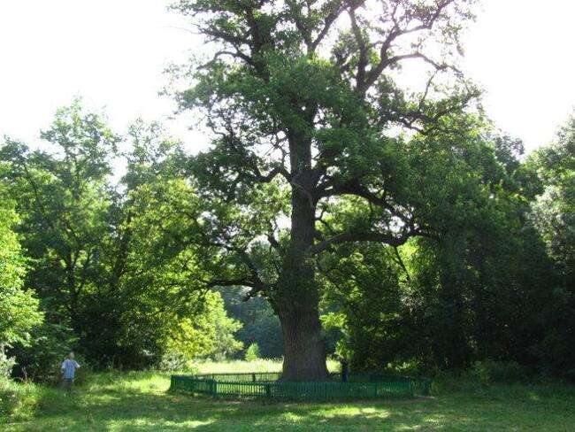
А.П. Чехов, який був тут в 1887 р., назвав цей край «Донецькою Швейцарією».
Вже у царські часи ця місцевість як курорт користувалася великою популярністю серед багатих поміщиків і купців.
Поєднання каскаду крейдяних гір, річки Сіверський Донець і соснового лісу робить парк унікальним.
Тут росте 600-річний дуб - найстаріший на сході України. Його можуть обхопити 4-5 осіб. Висота 29 метрів.
Перша письмова згадка про місцевість «Святі гори» зустрічається в записках імперського посла Сигізмунда Герберштейна (1526 р.).
Створений у 1997 р.

Slide 5
«Кам’яні Могили» (с. Назарівка)

Slide 6
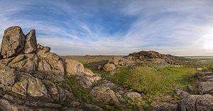
Є відділенням Українського державного степового природного заповідника
В стародавні часи це урочище було культовим. По всьому периметру заповідник оперезаний поховальними курганами. Але, що цікаве, безпосередньо на території гранітних виходів не було знайдено жодного поховання.
Серед істориків популярною є версія, що саме в районі «Кам'яних Могил» 31 травня 1223 року відбулася сумнозвісна битва на Калці, за участі війська київського князя Мстислава Романовича та монголо-татарської орди
Граніти, з яких складені гряди, унікальні за хімічним складом та фізичною структурою та не мають аналогів у світі. Ïх вік близько 2 мільярдів років

Slide 7
«Крейдяні скелі» (с. Білокузьминівка)

Slide 8
Є ділянкою регіонального ландшафтного парку «Краматорський»
Гора складається з відкладень, які сформувалися в чистих теплих морських водах з невеликих морських організмів з вапняним скелетом.
Структура скель - біла крейда з прожилками чорного кремнію.
Крейдяні скелі піднімається на висоту більше 25 метрів.
Вік крейдяний гори - 90 млн років.

Slide 9
Закам’янілі дерева (м. Дружківка)

Slide 10
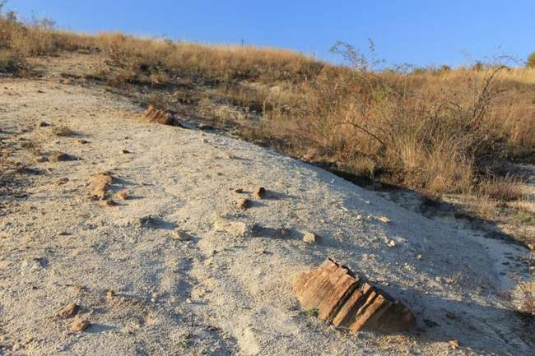
За зовнішнім виглядом уламок скам'янілого дерева мало відрізняється від щойно відпиляного соснового стовбура. Але незвичайна тяжкість, блискучі кристали кварцу говорять про те, що це камінь.
Дерева - араукарії віком близько 250 мільйонів років - найдавніші у світі! Скам'яніння тривало тисячі років. Дерева не розкладалися, бо були поховані під товщею морської води без контакту з повітрям.
Такі палеонтологічні знахідки зустрічаються на землі дуже рідко. Подібні явища природи є ще в Арізоні (США), острові Лесбос (Греція), біля пірамід в Єгипті та Аргентині.

Slide 11
Великоанадольський ліс (с. Благодатне)

Slide 12
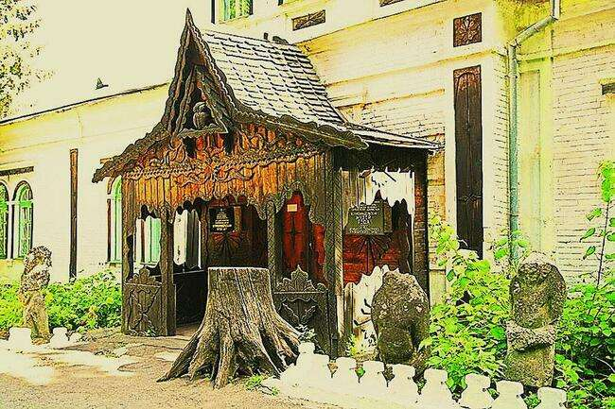
У 1843 році випускник Царського Корпуси лісничих Віктор фон Графф вирішив перетворити посушливу степ в зелену діброву. Для цього вибрав найбільш посушливе місце Донеччини. Чотири рази суховії майже повністю знищували посадки.
Кожне дерево, кожен кущ - все посаджено людиною, нічого само не виросло.
Сьогодні це найбільший ліс у світі, створений руками людини!
На території заказника знаходиться Великоанадольський лісовий технікум (один з найстаріших в Україні) та музей лісу (єдиний подібний в Україні), будівля якого була побудовано в 1852 р за наказом брата Миколи I, як метеорологічна обсерваторія.

Slide 13
Катеринівські горби

Slide 14
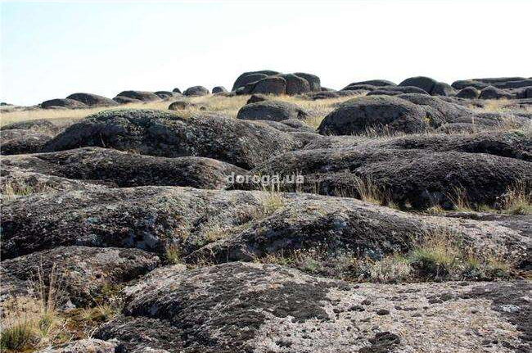
На схилах річкової долини Кальчика більш ніж на два кілометри простягнулося вельми мальовниче оголення давніх каменномогільскіх гранітів, вік яких 1800 млн. років.
У далекі часи на середині гранітного масиву стався розлом. Частина масиву зрушилася вгору майже на 300 метрів. Південна піднята частина масиву до нашого часу оголилася вздовж річки Кальчик.
Гранітне оголення захоплює різноманітністю форм і забарвлень скель.

Slide 15
Регіональний ландшафтний парк «Клебан-Бик»

Slide 16
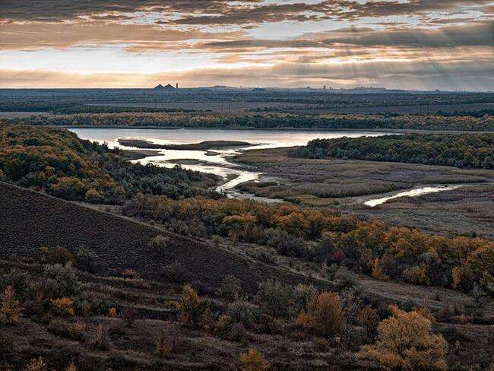
Назва парка – від селища, що поряд. Клебан (західноукр.) – католицький священник, а бик (тюрк. bujuk) – великий.
Ця місцевість тісно пов'язана з історією Війська Запорізького. Майже з 1500 р. в царських грамотах, виданих Війську Запорізькому зустрічається назва «Урочище річки Бичок», з 1600 р. — «Клебина», а з 1720 р. — «Клебан-Бик».
Головна пам'ятка парку — вихід на поверхню давніх гірських порід, що утворилися в прибережних ділянках старовинного Пермського моря. Скам'янілі рештки рослин, коралів, молюсків можна знайти на березі водоймища парку.
Територія парку характеризується мальовничими ландшафтами, придатністю для різних видів відпочинку.

Slide 17
Терикони – вулкани Донеччини

Slide 18
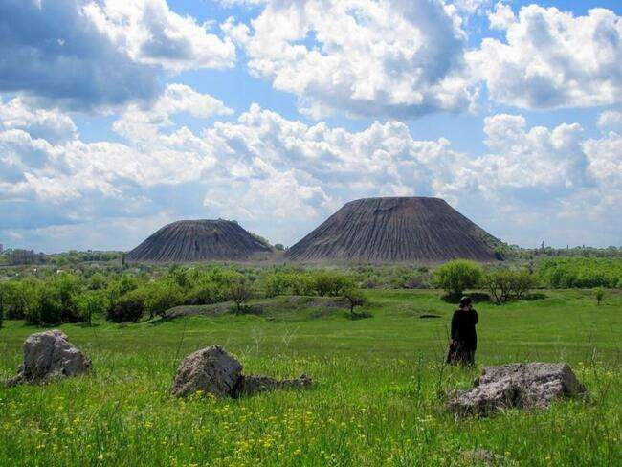
Терикон - (фр. Terri — відвали породи, фр. Conique — конічний).
В регіоні налічується 580 териконів, з них 114 горять.
Через самозаймання органічної речовини температура речовин всередині терикону знаходиться в межах 100–800ºС.
Старі терикони - руді від внутрішньої температури, нові - темно-сірі.
Висота териконів – до 120 м.

Slide 19
Славкурорт

Slide 20
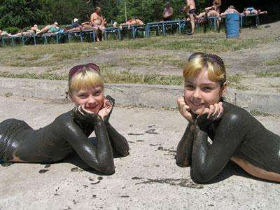
Свою історію бальнеологічний курорт веде з 1827 р. Розміщується у великому хвойно-листяному парку на березі солених озер.
Більш ніде в Україні немає солених озер на такій віддаленій відстані від моря.
Мінеральні ресурси Слов'янського курорту, особливо грязь, визнані одними з кращих в Європі. У 1907 році на міжнародній виставці в Спа (Бельгія) вони отримали найвищу нагороду - Гран-прі.
Торські (Слов'янські) озера - карстового походження. Відокремлені одне від іншого високими піщаними валами шириною 150-200 м. Найбільші озера: Сліпне, Ріпне, Вейсове.

Slide 21
Курорти Азовського узбережжя: Ялта, Урзуф, Мелекине, Юр'євка

Slide 22
Білосарайська коса

Slide 23
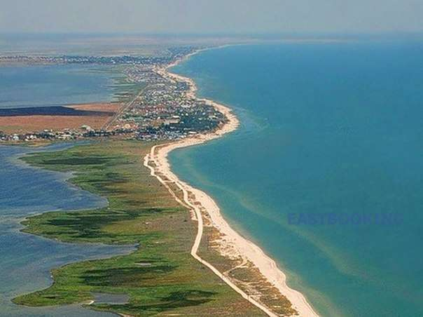
Вузькі перешийки, що з'єднують косу з материковою зоною і піщано- черепашкові наноси, створюють унікальний ансамбль з суші і води.
За місцевими легендами ще в середні століття на косі існував місто Білгород, який у ХIII столітті після захоплення монгола-татарами був перейменований в Білосарай.
Частина Білосарайської коси - заказник, місце гніздування птахів. Тут не їздять автобуси, але можна прогулятися.
Завдяки тому, що коса на кілька кілометрів заглиблюється в Азовське море, тут майже постійно дмуть сильні вітри, що приваблює любителів віндсерфінгу і кайтсерфінгу.

Slide 24
Соляні шахти (м. Соледар)

Slide 25
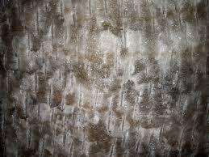
Соляні шахти – це комплекс вироблених соляних шахт підприємства «Артемсіль».
Перша соляна шахта була введена в експлуатацію в 1881 р У результаті більше ста років підземних робіт в товщі землі утворилася система виробок протяжністю понад 200 км. Їх розміри вражають, висота часом досягає 30 м.
У шахтах температура повітря завжди 13 градусів. Тут немає бактерій. В шахтах можна побачити соляну церков, соляні скульптури.
В соляній шахті на глибині 288 м розташовується спелеосанаторій «Соляна симфонія» на 100 місць для лікування пацієнтів, що страждають захворюваннями бронхолегеневої системи і захворюваннями щитовидної залози.

Slide 26
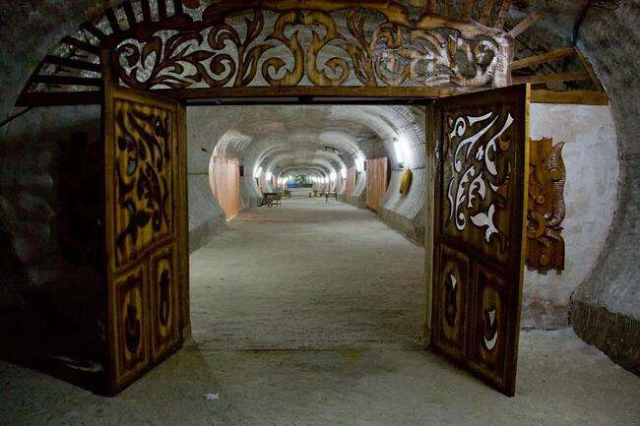
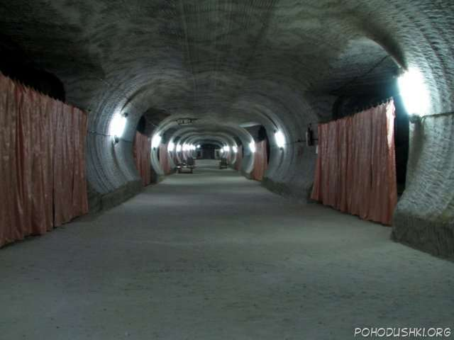
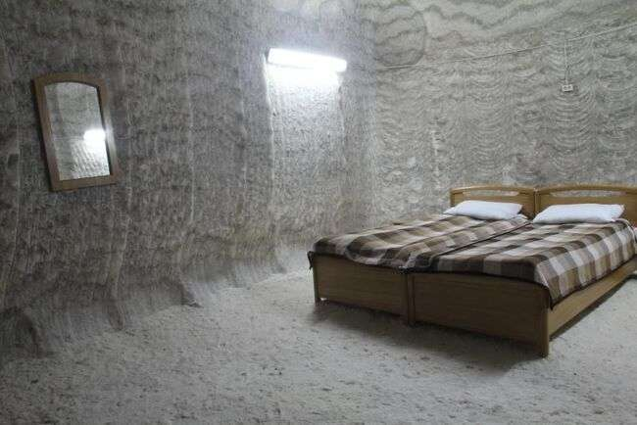
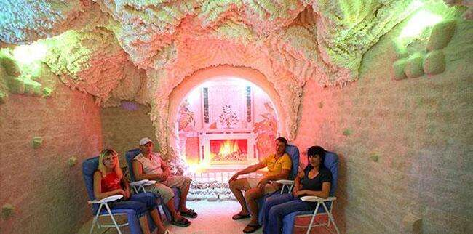
СОЛЯНА СИМФОНІЯ

Slide 27
Свято-Успенська Святогірська лавра

Slide 28
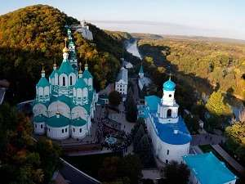
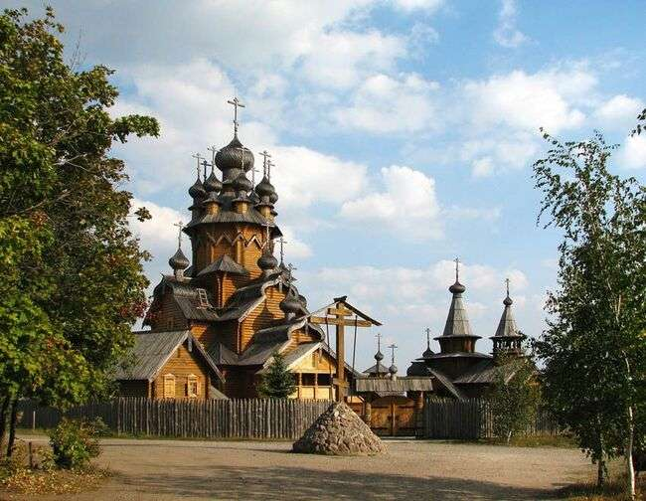
Перші християнські поселення, а можливо і монастир, з'явилися на цих горах ще до Хрещення Русі
Саме в цих краях в середині IX століття проповідували православну віру святі рівноапостольні брати Кирило і Мефодій
Кримська ханська армія п'ять разів нападала на нього, але не знищила його. Щоразу після нападу він поновлювався.
У 1980 році ансамбль споруд оголошено Державним історико-архітектурним заповідником.
Оригінальною пам'яткою дерев'яного зодчества можна вважати відроджений Всіхсвятський скит з дерев'яним храмом на честь всіх святих

Slide 29
Бахмутський завод шампанських вин

Slide 30
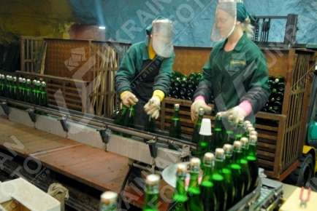
Бахмутський завод шампанських вин -єдиний виробник ігристих вин в Україні, який повністю показує свій технологічний цикл в дії.
Одночасно 30 млн. пляшок вина як мінімум три роки витримуються в підземних штольнях на глибині понад 72 м.
На відміну від практики більшості пострадянських винзаводів, ігристе виробляється тут не по спрощено-прискореної, а за класичною французькою технологією, що передбачає тривалу витримку в пляшці.
У будь-який час року зали зберігають постійну температуру 12-14 С і стабільну вологість повітря - саме в таких умовах виробляли ігристе вино у французькій провінції Шампань.

Slide 31
Музей народної архітектури, побуту та дитячої творчості (с. Прелесне)

Slide 32
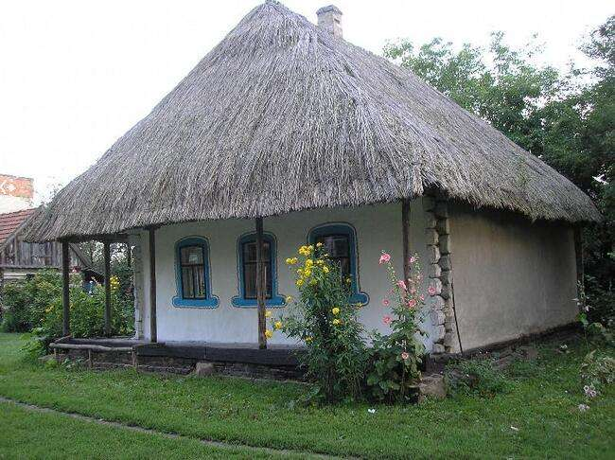
Комплекс під відкритим небом відтворює традиційне слобожанське село XIX ст.
До складу музейного комплексу входить єдиний в Україні музей дитячої творчості.
Найбільший інтерес викликає вітряк, в якому зберігся робочий механізм, жорна і різне начиння.
Поруч з музеєм стоїть стара школа, якій понад двох сотень років, а на її території росте дуб, посаджений ще в честь царя Олександра I.
Створення музею розпочалося в 1983 році з ініціативи Олександра Івановича Шевченка -краєзнавця, художника, вчителя, організатора дитячої художньої студії.

Slide 33
Музей «Довкілля» (с. Олександро-Калинове)

Slide 34
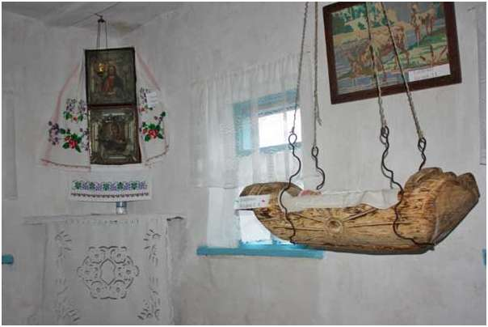
Є народним музеєм, створений завдяки місцевим ентузіастам
Тут представлена українська хата середини ХХ століття, у подвір’ї є і колодязь, і кам’яна клуня-школа і навіть танк ІС-3
Експонатом також є американський трактор, який привезли в село під час колективізації. В 1941 р. перед евакуацією його розібрали, обмазали солідолом і закопали. 4 вересня Донеччина була звільнена, а вже 5 вересня трактор відкопали і наступного дня він уже працював на полях району. Відпрацював трактор після війни ще 40 років.

Slide 35
Церква Різдва Богородиці (c. Андріївка)

Slide 36
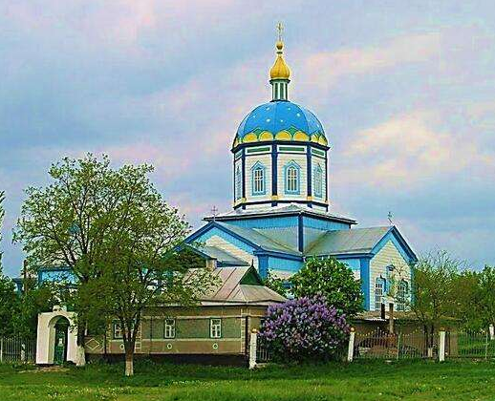
Церква побудована в 1797 р і є однією з найдавніших на сході України.
Ця дерев'яна будівля "без цвяха" була заснована в Павлограді (Дніпропетровська область). Але після, за указом релігійних органів, вона була демонтована і перевезена в село Андріївка в 1914 році.
Церква безперервно працювала навіть підчас Другої Світової війни.

Slide 37
Музей С. С. Прокоф'єва (с. Сонцівка)

Slide 38
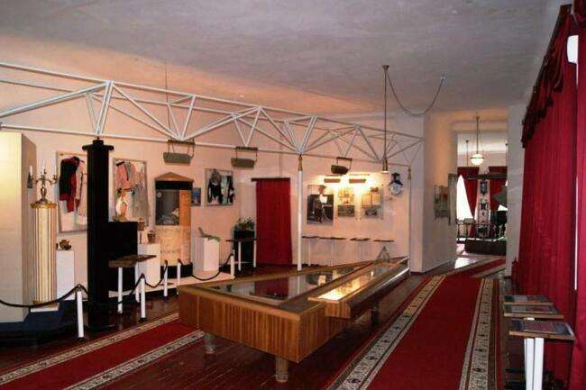
Саме в селі Сонцівка народився видатний композитор, піаніст і диригент XX ст. Тут він провів своє дитинство.
З 1918 по 1933 жив та працював в Європі, також гастролював в США. Концертні турне мали грандіозний успіх.
В 1933 р разом з дружиною (іспанкою Ліною Кодіною) переїжджає до СРСР.
У 1938 Прокоф'єв здійснює останні гастролі до Європи та США, які відбуваються з блискучим успіхом, зокрема Прокоф'єву пропонують вигідний контракт у Голлівуді, від якого, однак, композитор відмовився.

Slide 39
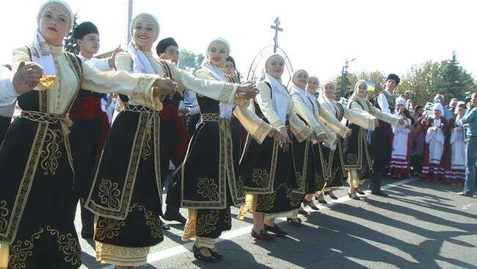
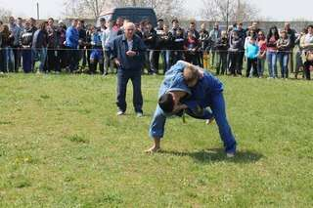
Фестиваль грецької культури «Мега Юрти»
«Мега Юрти» (грец. ΜΕΓΑ ΓΙΟΡΤΗ — Велике свято) проводиться раз на два роки у різних містах Приазов'ї.
Вперше фестиваль відбувся 1988 року.
У програмі фестивалю - грецька боротьба куреш, виставки народної творчості, мистецтва, національної грецької кухні.
Греки - третя за чисельністю етнічна група Донеччини, яка є мешкає тут з кінця XVIII ст. Греци Приазов'я – переселенці з Криму.

Slide 40
Музей історії та етнографії греків Приазов'я (сел. Сартана)

Slide 41
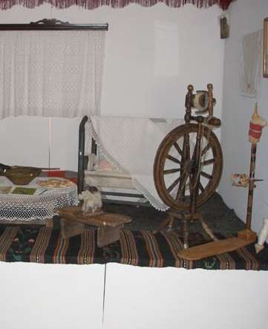
Кожен відвідувач може відчути місцевий колорит, стати активним учасником екскурсії. Тут можна взяти участь в інсценуванні весільного обряду, приміряти національний головний убір періфтар і традиційний одяг греків Приазов'я.
Відвідувачі можуть здійснити пішохідну екскурсію по селищу Сартана в супроводі співробітника музею.
В музеї можна почути розповідь про страви традиційної грецької кухні, послухати грецькі пісні у виконанні співробітника музею.

Slide 42
Як добре те, що смерті не боюсь я
І не питаю, чи тяжкий мій хрест.
Що вам, богове, низько не клонюся
В передчутті недовідомих верств
Що жив-любив і не набрався скверни,
Ненависті, прокльону, каяття.
Народе мій, до тебе я ще верну,
І в смерті обернуся до життя
Василь Стус (м. Донецьк)
1838-1985

Slide 43
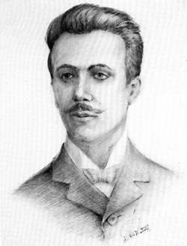
Дивлюсь я на небо — та й думку гадаю: Чому я не сокіл, чому не літаю? Чому мені, Боже, ти крила не дав? Я б землю покинув і в небо злітав…
Михайло Петренко
(м. Слов'янськ)
1817-1862

Slide 44
Любіть Україну, як сонце любіть,
Як вітер, і трави, і води…
В годину щасливу і в радості мить,
Любіть у годину негоди
Володимир Сосюра (м. Дебальцеве)
1898-1965

Slide 45
Дякую за увагу!
Донецьк. 13.03.2014

